Slide 1
Programozás, Programozási alapismeretek http://progalap.elte.hu/
Pap Gáborné – Horváth Gyula Szlávi Péter – Zsakó László Média- és Oktatásinformatika Tanszék szlavip@elte.hu – zsako@caesar.elte.hu
Notes:
Szlávi - Zsakó
1

Slide 2
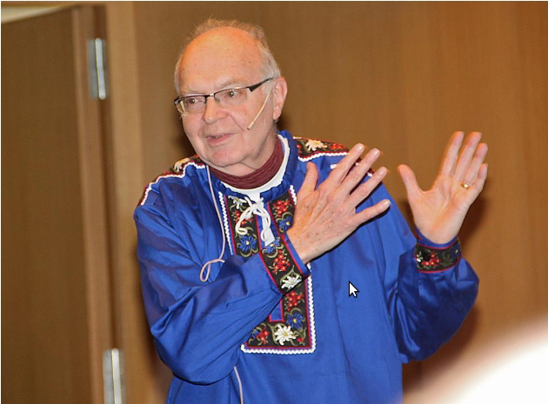
Célkitűzés
Teaching a Machine
If you want to learn something, teach it.
You are successful if people understand.
They may say they understand even if they don’t.
The ultimate test if you are doing well is to teach it to a machine!
Don Knuth, 14th January 2012, ETH
Swiss Olympiad in Informatics
Notes:
2006.11.18
Juhász István-Zsakó László: Informatikai képzések a ELTE-n
2

Slide 3
Célkitűzések
Lásd a kurzus honlapján!
A későbbieket is!
Problémamegoldási stratégiák, az informatikai problémamegoldás alapjai.
A problémák megoldásához szükséges informatikai eszközök és módszerek.
Programkészítési elvek. Algoritmikus struktúrák és adattípusok.
Konstans, változó, típus fogalma.
Elemi algoritmusok típusfeladatokra. Összegzés, eldöntés, keresés, számlálás, maximum-kiválasztás, kiválogatás, rendezések.
A C++ programozási nyelv alapvető elemei
A Code::Blocks programfejlesztői környezet, szerkesztés, fordítás, futtatás.
A programkészítés, mint termék előállítási folyamat.
Alapvető tesztelési, hibakeresési módszerek.
Notes:
Szlávi - Zsakó
3

Slide 4
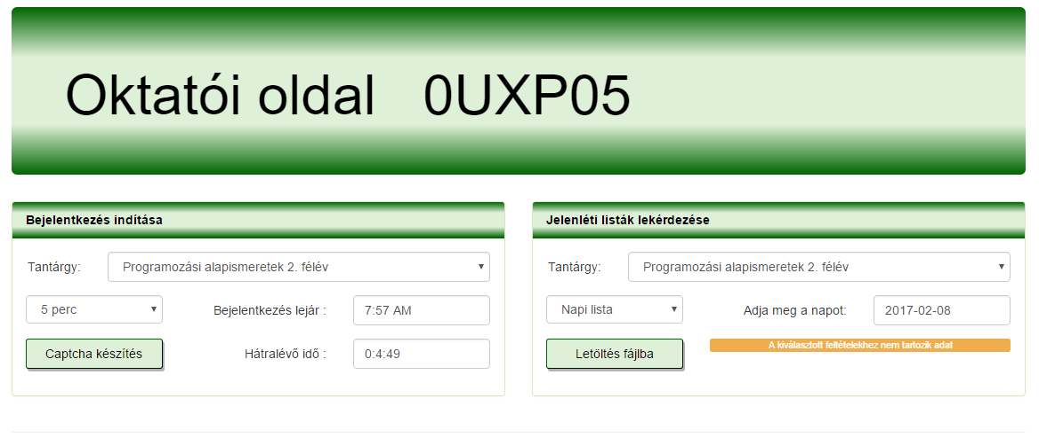
Jegy
Követelmények
A nappali Programtervező informatikus szakosok számára az előadásra járás kötelező. (Katalógus!)
csoport ZH-k: Algoritmizálás (specifikáció→algoritmus), Kódolás (specifikáció+algoritmus→kód) – számítógép mellett
évfolyam ZH-k: a csoport Zh-khoz hasonlóan 2 Zh, de több, összetettebb feladattal
beadandó feladatok: 4 kódolási + 1 nagy feladat doku-mentációval (Bíróban)
gyakorlati röpdolgozatok (0/1/2 pontokból)
A csoport, ill. az évfolyam ZH-k eredményét javító ZH-kkal lehet javítani.
Algoritmus: struktogrammal v. pszeudokóddal (Tanárok)

Slide 5
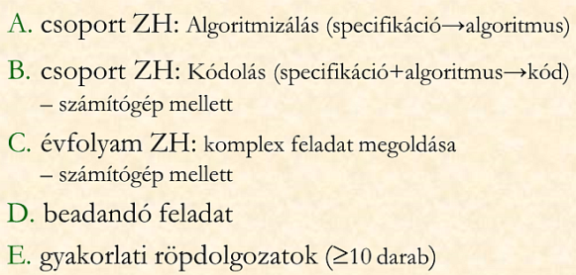
Jegy-feltételek
Részvétel a gyakorlatok legalább 75%-án. E nélkül jegy sincs!
Minden számonkérésnél elérendő a hozzá definiált minimum pontszám.
Minden ZH (A, B) egy ízben a megadott időben javító ZH-val javítható.
A beadandók és a röpdolgozatok nem javíthatók, nem pótolhatók.
A pontozás részletei a progalap.elte.hu „Számon-kérés” lapján olvashatók.

Slide 6
Fontos időpontok, időtartamok
Kódolási feladatok: 4./6./8./10. héten, 2 hét
Csoport ZH-k: 8./12. heti gyakorlaton, 45’
Évfolyam ZH_{alg}: l. a honlapon, 90’
Évfolyam ZH_{kód}: l. a honlapon, 150’
Javító ZH-k: l. a honlapon, 45’/45’/90’/150’
Beadandó feladat: l. a honlapon
Csak (min. 80%-osan helyesen) működő programot, és
csak a (formai és tartalmi) feltételeknek megfelelő beadandót értékelünk.
Továbbiakat l. a honlapról elérhető tájékoztatóban!

Slide 7
„Haladó” csoport
Gyakorlaton létrehozható a „haladók” csoportja.
Ők a gyakorlaton előre kiadott feladato-kon, önállóan dolgoznak.
Aki legalább 3 feladatot sikerrel megold a gyakorlaton, az továbbra is a csoport-ban marad(hat).
Sikeres az a megoldás, amely
helyes eredményt ad (minden bemenetre),
a kódolási elveknek megfelel,
helyes algoritmus ismerhető föl benne.

Slide 8
Irodalom
Szlávi Péter – Zsakó László: Módszeres programozás: Programozási bevezető. Mikrológia 18, ELTE IK, 2008.
Szlávi Péter – Zsakó László: Módszeres programozás: Programozási tételek. Mikrológia 19, ELTE IK, 2008.
Szlávi Péter – Zsakó László: Módszeres programozás: A programkészítés technológiája. Mikrológia 21, ELTE IK, 2008.
Benkő László – Benkő Tiborné – Tóth Bertalan: Programozzunk C nyelven! – kezdőknek – középhaladóknak, Computerbooks Kiadói Kft, 2008.
eTananyag: http://progalap.elte.hu/downloads/seged/eTananyag
Gregorics Tibor: Programozás – Megvalósítás. ELTE Eötvös Kiadó, 2013.

